Slide 1

Planificación e Inversión en Infraestructura
Ministerio de Economía y Finanzas
Alexei Oblitas
Director de Inversión Privada
Dirección General de Política de Inversiones
Junio, 2012

Slide 2
PERU: UN DESTINO atractivo PARA LAS INVERSIONES

Slide 3
En los últimos años, Perú se encuentra entre las economías de más rápido crecimiento …
PBI Mundial 2002-2010
(Var. % acumulada)
3

Slide 4
Durante los próximos años, Perú crecerá alrededor de 6% - 6,5% por año
Tasa de Crecimiento PBI Real
(Promedio, Var. % anual )
En 2012:
• La economía peruana alcanzará los US$ 200 billones (4 veces el nivel del 2000).
• La población ascenderá a 30 millones
Fuente: MEF, FMI, Consenso de analistas.

Slide 5
… y para el 2020, Perú superará a sus pares regionales
PBI Per Cápita 1980-2020
(Miles de Dólares PPP)

Slide 6
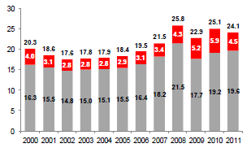
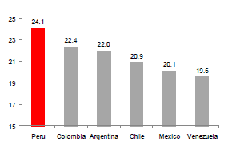
La inversión privada es el principal motor de este crecimiento
Inversión Fija - Perú
(% de PBI)
Inversión Fija – América Latina
(% de PBI)
Inversión Privada
Inversión Pública

Slide 7
Para mantener el crecimiento y hacerlo sostenible, es necesario invertir en infraestructura
Infraestructura de Calidad
Competitividad
Pobreza y Desigualdad
Crecimiento Económico
Fuente: MEF

Slide 8
Durante los últimos años, la inversión privada en infraestructura ha crecido de manera importante
Inversión Ejecutada (2003 - abril 2012)
(US$ Millones)
Sector | Inversión Ejecutada
Carreteras | 2,643
Puertos | 386
Aeropuertos | 342
Ferrocarriles | 105
Total | 3,476
Fuente: Reporte de las Inversiones en Contratos de Concesión al mes de abril del OSITRAN (2012).
8

Slide 9
y la inversión pública también mostró dinamismo
Crecimiento de la Inversión Pública
2005 - 2011
Entre 2005 y 2011, el presupuesto de inversión pública se multiplicó 5,7 veces y su ejecución 5,4 veces.
En el primer trimestre del 2012, la inversión publica creció 45% respecto al 2011 y 23% sobre el 2010.
9

Slide 10
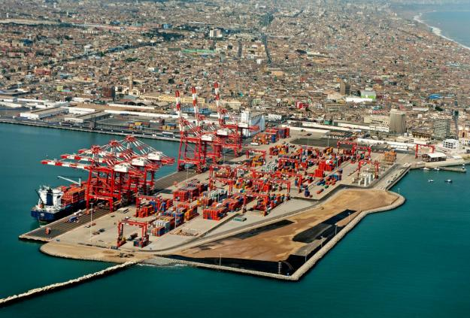
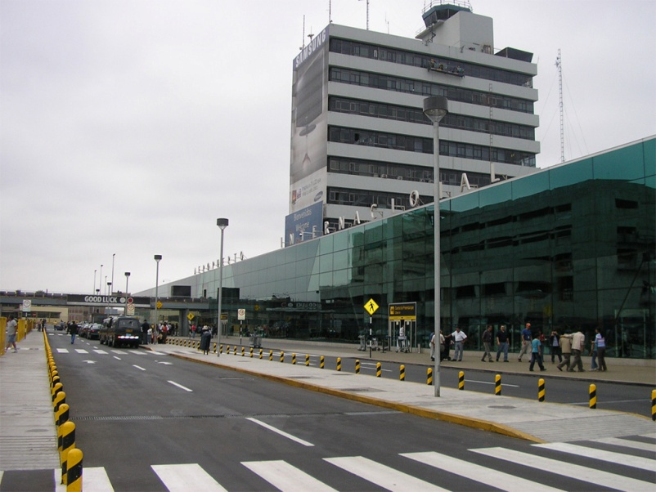
… beneficiando a la población
La concesión del aeropuerto Internacional Jorge Chávez ha sido galardonado como el aeropuerto líder en Sudamérica durante los años 2009, 2010 y 2011, y continúa apoyando al desarrollo del turismo nacional.
En el caso de Muelle Sur, los ahorros por reducción de tarifas y eliminación de sobrecostos a valor presente son de US$ 3,223 millones.
Fuente: El Despegue del Perú. ESAN (Febrero 2011).
10

Slide 11

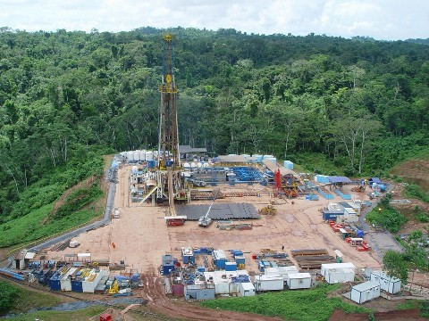
… beneficiando a la población
Con la privatización de la empresa de telecomunicaciones, se ha visto un incremento en el uso de telefonía móvil existiendo al 2011, 112.1 líneas por cada 100 habitantes.
Gracias al proyecto Camisea, los peruanos emplean una fuente de energía más limpia y de menor costo. Más de 96,000 autos utilizan ahora gas natural (generando puestos de trabajo indirectos), y más de 28,000 hogares disponen de esta energía, reduciendo sus costos de abastecimiento.
Fuente: El Despegue del Perú. ESAN (Febrero 2011).
11
Notes:
Telefonía FIJA a MOVIL: A partir del viernes 30.12.11, los usuarios pagarán 58% menos por las llamadas que realicen desde los teléfonos fijos de Telefónica del Perú a cualquier celular. Así, se aprobó una nueva tarifa tope de S/.0.30 por minuto para este tipo de llamadas. Actualmente esta tarifa no está regulada y cuesta S/.0.72.
Telefonía MOVIL A MOVIL:El Consejo Directivo del OSIPTEL aprobó que los cargos que se aplicarán a partir del próximo octubre del 2010, sean en promedio 15% menores a los cargos actuales. Adicionalmente, a lo largo de los próximos cuatro años (desde octubre 2010 a octubre 2013) los cargos de terminación se reducirán hasta llegar a un promedio de 0.04 dólares por minuto en octubre de 2013.

Slide 12
Pero aún existe una brecha muy importante que atender en diversos sectores
Brecha en Infraestructura 2008
(Millones de Dólares)
Fuente: El Reto de la Infraestructura al 2018 “La Brecha de Inversión en Infraestructura en el Perú 2008”. IPE. Agosto 2009.
12

Slide 13
y la necesidad de mejorar la calidad de nuestra infraestructura
Calidad de la Infraestructura 2011
(Índice Global)
Fuente.: Índice de Competitividad Global 2011-2012. “The Global Competitiviness Report 2011 – 2012”. World Economic Forum
13

Slide 14
El Estado está comprometido en fomentar la inversión en infraestructura
Cartera de Proyectos APP por Sectores – Periodo 2012-2013
Sector | Inversión Estimada
 | (US$ Millones)
Transporte Vial | 3,851 | 37%
Ferroviario | 3,000 | 29%
Hidrocarburos | 1,090 | 11%
Telecomunicaciones | 718 | 7%
Energía | 585 | 6%
Agricultura | 503 | 5%
Aeropuertos | 420 | 4%
Puertos y Navegabilidad | 139 | 1%
Otros | 46 | 0%
Total | 10,352 | 100%
Fuente: MEF, PROINVERSION.
14

Slide 15
priorizando a la población más vulnerable del país
Masificación del Uso del Gas Natural a nivel Nacional
Descripción: Sistema de distribución de gas natural mediante redes de ductos en 19 ciudades del país.
CAPEX estimado: US$ 600 MM.
Meta: Más de 275 mil conexiones domiciliarias.
Fuente: MEF, PROINVERSION.
15

Slide 16
priorizando a la población más vulnerable del país
Longitudinales de la Sierra y Selva y Tramos faltantes de IIRSA Centro
Descripción: Mejoramiento y rehabilitación de carreteras en los tramos que defina el MTC. Permitirá el tendido de ductos para la instalación de fibra óptica.
CAPEX estimado: USD$ 3,800 MM.
Fuente: MEF, PROINVERSION.
16

Slide 17
para lograr su inclusión, propiciándose así un mejor clima para la inversión
Crecimiento Económico, Estabilidad y Políticas Sociales
Disminución de la Pobreza y la Desigualdad
Mercados más grandes y mejor clima social para la inversión
17

Slide 18
EL SISTEMA NACIONAL DE INVERSIÓN PÚBLICA (SNIP)

Slide 19
El SNIP permite optimizar el uso de los Recursos Públicos destinados a la inversión
¿Qué es el ?
  Es un sistema administrativo del Estado que actúa como un sistema de certificación de calidad de los proyectos de inversión pública.
  Su finalidad es optimizar el uso de los recursos públicos destinados a la inversión a través de principios, procesos, metodologías y normas técnicas.
19

Slide 20
El SNIP permite optimizar el uso de los Recursos Públicos destinados a la inversión
¿Qué es el ?
  Es de observancia obligatoria para todas las entidades y empresas del Sector Público No Financiero, de todos los niveles de gobierno.
  Sus procedimientos alcanzan incluso a aquellos proyectos que ejecutándose con recursos privados, requieren que el Estado asuma los gastos posteriores de operación y mantenimiento.
20

Slide 21
… y busca que los proyectos públicos tengan relevancia, eficiencia y viabilidad
¿Qué es el ?
  Lograr que los escasos recursos públicos tengan mayor impacto sobre el desarrollo económico y social del país.
  El uso eficiente de los recursos públicos destinados a la inversión por las distintas instancias del Gobierno.
  Independientemente de la fuente de financiamiento se busca que los proyectos sean viables.
21

Slide 22
Las responsabilidades del SNIP han sido delegadas en todos los niveles del Gobierno
¿Qué es el ?
Ley de creación del SNIP
Incluye a GN y GR
Ley de Bases de Descentralización
Incluye a GL en el SNIP
Asistencia Técnica a la Regiones con las EATs
Nueva Directiva General
2001
2002
2003
2004
2005
2006
2007
2008
2009
2010
2011
Se incorpora: GN
Se incorpora: GN y GR
Se incorpora: GN, GR y GL
Descentralización
de evaluación y delegación declaratoria de viabilidad
Modernización SNIP
Preinversión / Banco Proyectos / Verificación de Viabilidad
22

Slide 23
El Sistema opera a través de un conjunto de actores
¿Qué es el ?
Órganos del
En cada Sector
En cada Gobierno Regional
En cada Gobierno Local
Órgano Resolutivo
MEF (Dirección General de Política de Inversiones)
Ministro
Presidente
Alcalde
Oficina de Programación e Inversiones
Unidad(es) Formuladora(s)
Unidad(es) Ejecutora(s)
23

Slide 24
El SNIP abarca las tres fases del ciclo de un Proyecto de Inversión
Idea
Preinversión
Inversión
Postinversión
Perfil
Estudios
Definitivos/
Expediente
Técnico
Operación
y Mantenimiento
*
Fin
Factibilidad
Ejecución
Evaluación
Ex post
Retroalimentación
*La declaración de viabilidad es un requisito para pasar de la fase de preinversión a la fase de inversión.
24

Slide 25
Los proyectos declarados viables son rentables socialmente, sostenibles y alineados
¿Qué es el ?
  La viabilidad de un proyecto es requisito previo a la Fase de Inversión.
  Un Proyecto de Inversión Pública tiene viabilidad cuando es:
    Socialmente rentable,
    Sostenible y
    Compatible con los Lineamientos de Política y
    Planes de Desarrollo.
25

Slide 26
Algunas cifras del SNIP
¿Qué es el ?
( % de los proyectos viables)
Fuente: Banco de Proyectos, DGPI-MEF
26

Slide 27
Algunas cifras del SNIP
¿Qué
Proyectos Viables por Sector
2001-2010
(% respecto al monto de inversión )
Fuente: Banco de Proyectos, DGPI-MEF
27

Slide 28
LAS ASOCIACIONES PUBLICO PRIVADAS (APP)
PUBLIC – private PartnershipS

Slide 29
El marco legal peruano establece que …
  Las APP son modalidades de participación de la inversión privada que incorporan: experiencia, conocimientos, equipos, tecnología,
  …distribuyendo riesgos y recursos, preferentemente privados
  …para crear, desarrollar, mejorar, operar o mantener infraestructura pública o proveer servicios públicos.
29

Slide 30
El marco legal peruano establece que …
  Pueden generarse por:
            Iniciativa Estatal o
            Iniciativa Privada
  Están reguladas por la Ley de Asociaciones Público-Privadas (D.L. 1012 de mayo de 2008) y su Reglamento (D.S. 146-2008)
  Supletoriamente se aplican:
    Texto Unico Ordenado de Leyes que regulan la entrega en concesión de infraestructura y servicios públicos
    Ley Marco de Promoción de la Inversión Descentralizada y su Reglamento
30

Slide 31
… abarcando un conjunto de infraestructura y servicios públicos como
  Las APP pueden comprender:
  Infraestructura de transporte: Redes viales, aeropuertos, puertos y similares.
  Obras de servicios públicos: Telecomunicaciones, obras de energía y alumbrado, de agua y saneamiento
  Obras de interés social: infraestructura turística, infraestructura de tratamiento y procesamiento de desechos, infraestructura urbana y de recreación, la infraestructura penitenciaría, de salud y de educación.
31

Slide 32
… y bajo diversas modalidades de asociación
  Las APP pueden llevarse a cabo bajo diversas modalidades como:
Concesión
Asociación en Participación
Contrato de Gerencia
Joint Ventures
32

Slide 33
De acuerdo a la capacidad para auto financiarse, se clasifican como:
  Clasificación de APPs:
  1. Autosostenibles
  2. Cofinanciadas
  APPs autosostenibles
  No demandan recursos ni garantías del Estado (financieras o no financieras), o las demandan mínimamente¹. No son evaluadas en el Sistema Nacional de Inversión Pública.
  ¹ En el caso de garantía financiera, menos del 5% de la inversión. En el caso de garantías no financieras, probabilidad de uso de recursos públicos menor del 10% durante los primeros 5 años de operación.
33

Slide 34
… y que son clasificadas según lo siguiente:
  Cofinanciadas:
  Si demandan recursos públicos o garantías del Estado (financieras o no financieras). Deben ser evaluadas en el Sistema Nacional de Inversión Pública.
34

Slide 35
Principales actores y roles
Sector, Gobierno Regional o Local
Organismos Promotores de la Inversión Privada (OPIP)
Organismos Reguladores
Identifican y formulan los proyectos de infraestructura o de prestación de servicios públicos que pueden realizarse bajo el esquema de APP.
Ministerio de Economía y Finanzas
Responsables del proceso de promoción de la inversión privada. PROINVERSION es la OPIP de alcance nacional. En los demás casos, el OPIP es un órgano del Gobierno Regional o Local designado. El órgano máximo de estos Organismos Promotores de la Inversión Privada es el respectivo Consejo Regional o Concejo Municipal.
Opinan sobre Contratos de Concesión, referidos a sectores regulados, en aspectos de su competencia como tarifas, acceso y calidad de servicio.
Opina sobre la versión final de los contratos, en relación a capacidad presupuestal, responsabilidad fiscal, garantías, asignación de riesgos, entre otros asuntos.
35

Slide 36
Principales actores y roles
Sector Privado
Participan como potenciales inversionistas en los concursos de adjudicación, ofreciendo sus recursos, experiencia y know how al Proyecto
36

Slide 37
Cronograma de un proceso APP
Inicio
(Encargo Proinversión)
Tiempo Total Estimado para la Adjudicación de un Proyecto: 9 meses
Plan de Promoción
Contratación del Asesor de Transacción y Promoción
Informes y Recomendaciones del Asesor de Transacción
Convocatoria, Promoción y Concurso Público para Selección del Concesionario
Adjudicación de la Buena Pro y Cierre
Mes 1
Mes 2
Mes 3
Mes 4
Mes 5
Mes 6
Mes 7
Mes 8
Mes 9
37

Slide 38
Sobre las Iniciativas Privadas
  En una Iniciativa Privada, el inversionista identifica el proyecto para la provisión de infraestructura y servicios públicos y lo presenta al Sector Público (sea Sector, Gobierno Regional o Gobierno Local).
  La Declaratoria de Interés será determinada con la opinión de los Sectores y Gobiernos involucrados, así como de los reguladores sectoriales, en función de la relevancia e idoneidad del proyecto.
38

Slide 39
Sobre las Iniciativas Privadas
  De aprobarse la IP, el Estado hace público el proyecto y lo pone a consideración de nuevos interesados. Si hay más de un interesado, se convocará a concurso.
  El Estado adjudica el proyecto al mejor postor o lo entrega por concesión directa a quien tuvo la iniciativa (en caso no se haya presentado otro interesado).
39

Slide 40
Algunas reflexiones finales

Slide 41
Hacia el 2050, el Perú podría estar entre las 30 mayores economías del mundo
Tamaño de Economía: Ranking Mundial
Perú estará entre las 6 más rápidas economías en crecimiento.
Perú será la tercera economía en América Latina en el año 2050.

Slide 42
… para contribuir a este objetivo, el Gobierno tiene una agenda de trabajo que desarrollar
Promover el desarrollo de Proyectos APP para potenciar la provisión de infraestructura y servicios públicos
Establecer lineamientos claros y pro-desarrollo para las inversiones privadas en general
Desarrollo de Infraestructura y Competitividad
Reducción de la Pobreza y Desigualdad
42
Notes:
Promover el desarrollo de Proyectos de APP para mejorar la provisión de infraestructura y servicios públicos.
a. Generar una cartera permanente de proyectos de inversión de calidad y envergadura, con alcance nacional
b. Fortalecer capacidades técnicas a nivel regional y local para promover la inversión privada.
c. Promover la participación de la inversión privada en la provisión de infraestructura para los sectores sociales.
2. Establecer lineamientos claros y pro-desarrollo de las inversiones.
a. Marco normativo
b. Políticas de inversiones.

Slide 43
Muchas gracias
Ministerio de Economía y Finanzas

